Slide 1




Pengenalan Google Profil Bisnis (Google Bisnisku)
[Nama Instruktur]
#umkmpulihbersama
[[Versi 1.0] – [190322]]

Slide 2

Agenda Pembelajaran
01
Pendahuluan
02
Bagaimana Agar Bisnis Terlihat di Google
03
Alasan Menggunakan Google Profil Bisnis/ Bisnisku
04
Langkah - Langkah Mendaftar Google Profil Bisnis/ Bisnisku

Slide 3


Instruktur
[Nama Instruktur]
[Pengalaman]

Slide 4


Pendahuluan
Siapakah penemu komputer pertama kali?
Siapakah pendiri Google?
Apa arti sebenarnya dari Google?

Slide 5
Jawaban
Siapakah penemu komputer pertama kali?
Charles Babbage
Siapakah pendiri Google?
Larry Page dan Sergey Brin
Apa arti sebenarnya dari Google?
Nama Google dipilih sebagai pengganti kata Googol - angka besar yang digunakan untuk membandingkan jumlah besar. Ditulis sebagai 1 dengan 100 nol. Dan nama tersebut dipilih untuk menggambarkan seberapa banyak informasi yang dapat diakses oleh mesin pencari.
https://www.britannica.com/biography/Charles-Babbage
https://www.semrush.com/blog/google-search-statistics/

Slide 6
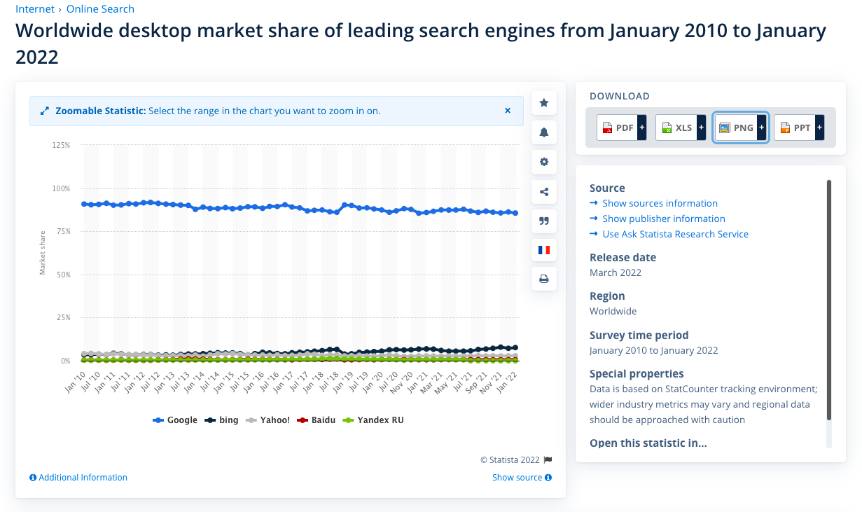
https://www.statista.com/statistics/216573/worldwide-market-share-of-search-engines/

Slide 7
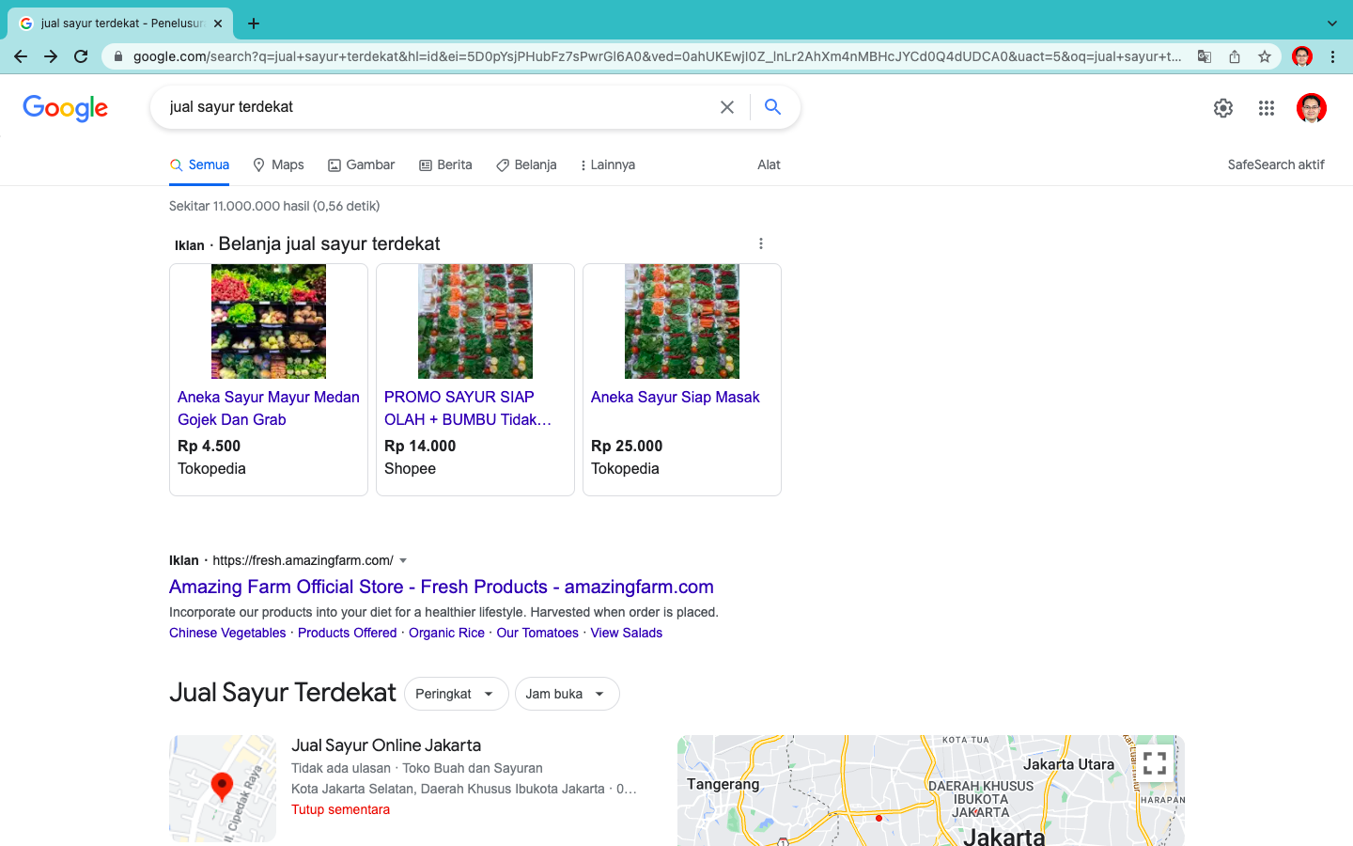
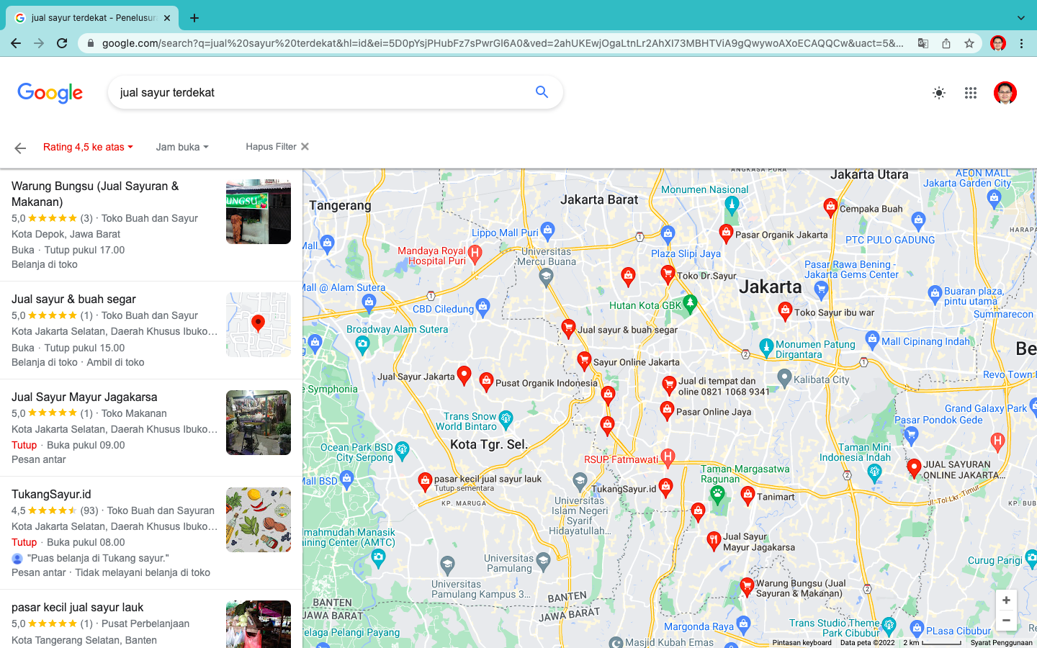
Latihan Kasus - Seorang Pengusaha Restoran Ingin Mencari Pemasok Bahan Baku Sayuran untuk Menu Makanannya

Slide 8
Bagaimana agar bisnis dapat terlihat pada pencarian Google?
Daftarkan bisnis anda pada Google Bisnisku/ Profil Bisnis
Google Bisnisku/ Profil Bisnis (sebelumnya bernama Google Lokal dan Google Places) adalah platform untuk pendaftaran bisnis pada Google. Platform ini memungkinkan bisnis anda muncul ketika seseorang melakukan pencarian kata kunci yang berhubungan dengan bisnis anda serta mengontrol bagaimana informasi tentang bisnis anda ditampilkan. Informasi yang anda kirimkan ke google bisnisku/ profil bisnis dapat muncul di mesin telusur termasuk peta.

Slide 9
Alasan Google digunakan oleh pengusaha:
Google memiliki 4,3 miliar pengguna di seluruh dunia.
Pada tahun 2020, Google membantu menggerakkan kegiatan ekonomi senilai $426 miliar pada lebih dari 2 juta usaha di AS dan mendukung kegiatan ekonomi sekitar £55 miliar untuk lebih dari 700.000 usaha di Inggris.
Rata-rata orang akan menggunakan Google Maps untuk menemukan bisnis lokal.
Sebagai pengusaha bisnis lokal, dapat muncul dalam pencarian di Google di paling atas pada halaman pertama pencarian adalah penting bagi pertumbuhan dan kesuksesan bisnis yang berkelanjutan. Fakta, 46% dari total pencarian Google mencari informasi lokal dan 4 dari 5 konsumen menggunakan mesin pencari untuk menemukan informasi lokal.
https://www.semrush.com/blog/google-search-statistics/
Notes:
Berdasarkan 4,72 miliar pengguna internet di seluruh dunia dan pangsa pasar 92,24%.

Slide 10
Mengapa Menggunakan Google Bisnisku/ Profil Bisnis?
Gratis
Dapat menjangkau pelanggan baru
Meningkatkan visibilitas pada mesin pencari
Membantu pelanggan menemukan informasi dengan mudah dan cepat
Dapat mengumpulkan ulasan pelanggan serta menunjukkan kualitas produk/ jasa anda
Meningkatkan engagement dan kemampuan merespon dengan cepat
Memberikan insights informasi seperti jumlah tampilan yang diterima profil, foto, dan kiriman Anda, istilah penelusuran yang digunakan orang untuk menemukan bisnis Anda, Profil audiens Anda (kelompok usia, jenis kelamin, dan negara), serta jumlah klik situs web, panggilan telepon, dan petunjuk arah.

Slide 11

Link Video Cara Daftar & Verifikasi Google Bisnisku:
https://www.youtube.com/watch?v=BfRQH8KF8O8

Slide 12
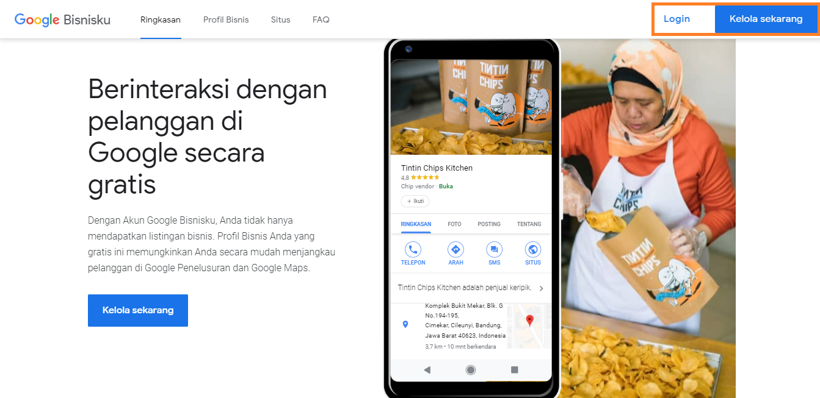
Langkah-langkah Mendaftar Google Profil Bisnis/ Google Bisnisku
Buka website Google Profil Bisnis/ Google Bisnisku
https://qwords.com/blog/google-bisnisku/

Slide 13
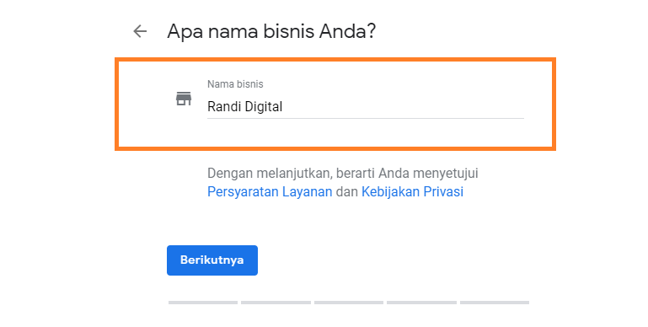
Masukkan Nama Bisnis
Gunakan nama yang unik dan mudah diingat.
https://qwords.com/blog/google-bisnisku/

Slide 14
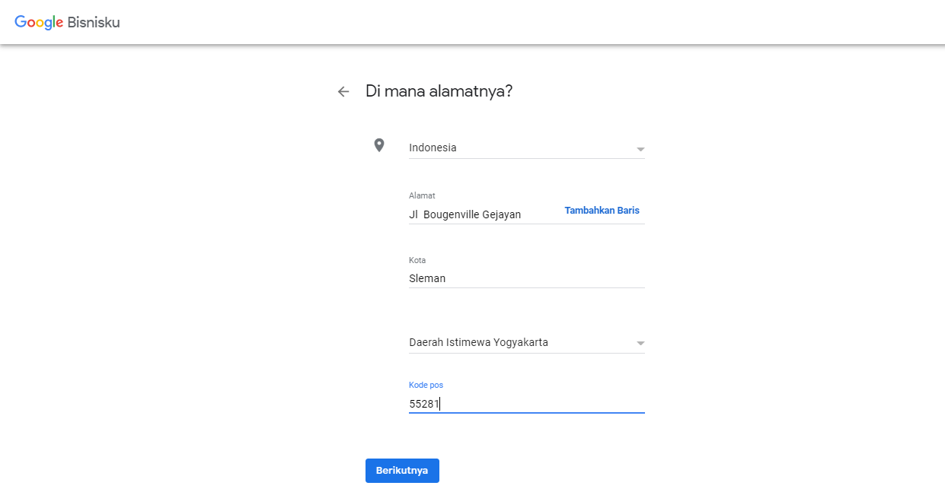
Isi Alamat Bisnis
Isi lengkap alamat bisnis Anda mulai dari nama jalan, kota, provinsi dan kode pos, jika sudah silahkan klik berikutnya.
https://qwords.com/blog/google-bisnisku/

Slide 15
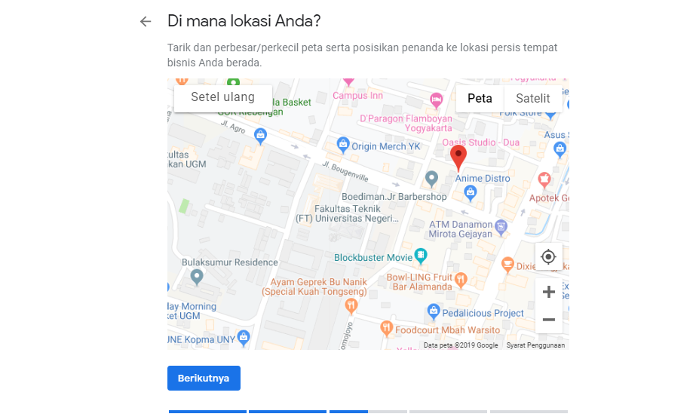
Isi Koordinat Maps
Isikan koordinat sesuai dengan lokasi bisnis Anda agar jika ada yang mencari via Google Maps bisa ketemu dengan mudah
https://qwords.com/blog/google-bisnisku/

Slide 16
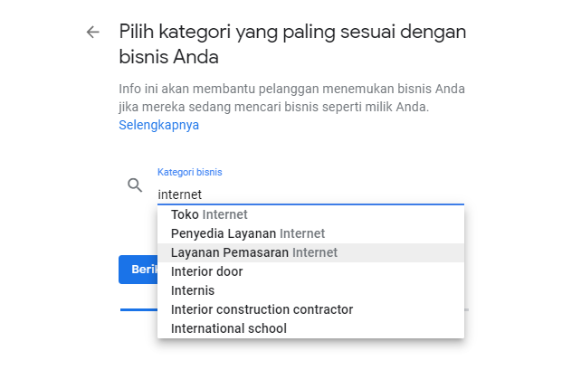
Pilih Kategori Bisnis
Anda akan disuruh memilih kategori bisnis Anda, sesuaikan dengan kategori-kategori yang telah ada di Google Bisnisku, setelah itu klik berikutnya untuk melanjutkan.
https://qwords.com/blog/google-bisnisku/

Slide 17
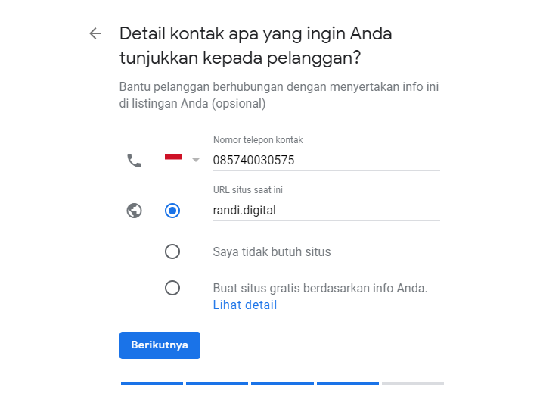
Isi Kontak Bisnis
Selanjutnya Anda disuruh untuk melengkapi kontak dan alamat situs web, jika tidak memiliki alamat situs web bisa memilih saya tidak butuh situs atau buat situs gratis berdasarkan profil Anda, klik selanjutnya untuk melanjutkan.
https://qwords.com/blog/google-bisnisku/

Slide 18
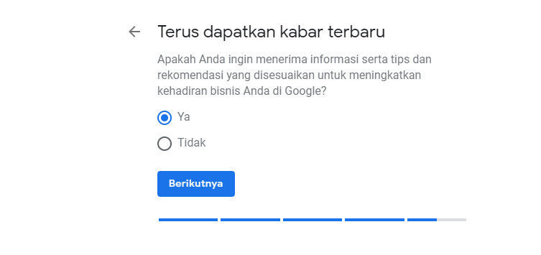
Update Informasi Google Bisnisku
Google memberikan pilihan apakah Anda bersedia menerima informasi, tips dan rekomendasi dari Google Bisnisku atau tidak, pilih Ya dan klik berikutnya untuk melanjutkan.
https://qwords.com/blog/google-bisnisku/

Slide 19
Update Informasi Google Bisnisku
Google memberikan pilihan apakah Anda bersedia menerima informasi, tips dan rekomendasi dari Google Bisnisku atau tidak, pilih Ya dan klik berikutnya untuk melanjutkan.
https://qwords.com/blog/google-bisnisku/

Slide 20
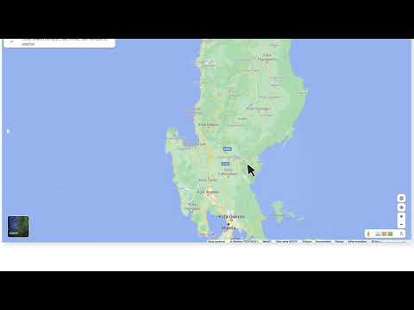
Verifikasi Google Bisnisku
Langkah terakhir adalah melakukan pengiriman untuk verifikasi Google Bisnisku, pilih opsi verifikasi yang tersedia.
https://qwords.com/blog/google-bisnisku/

Slide 21

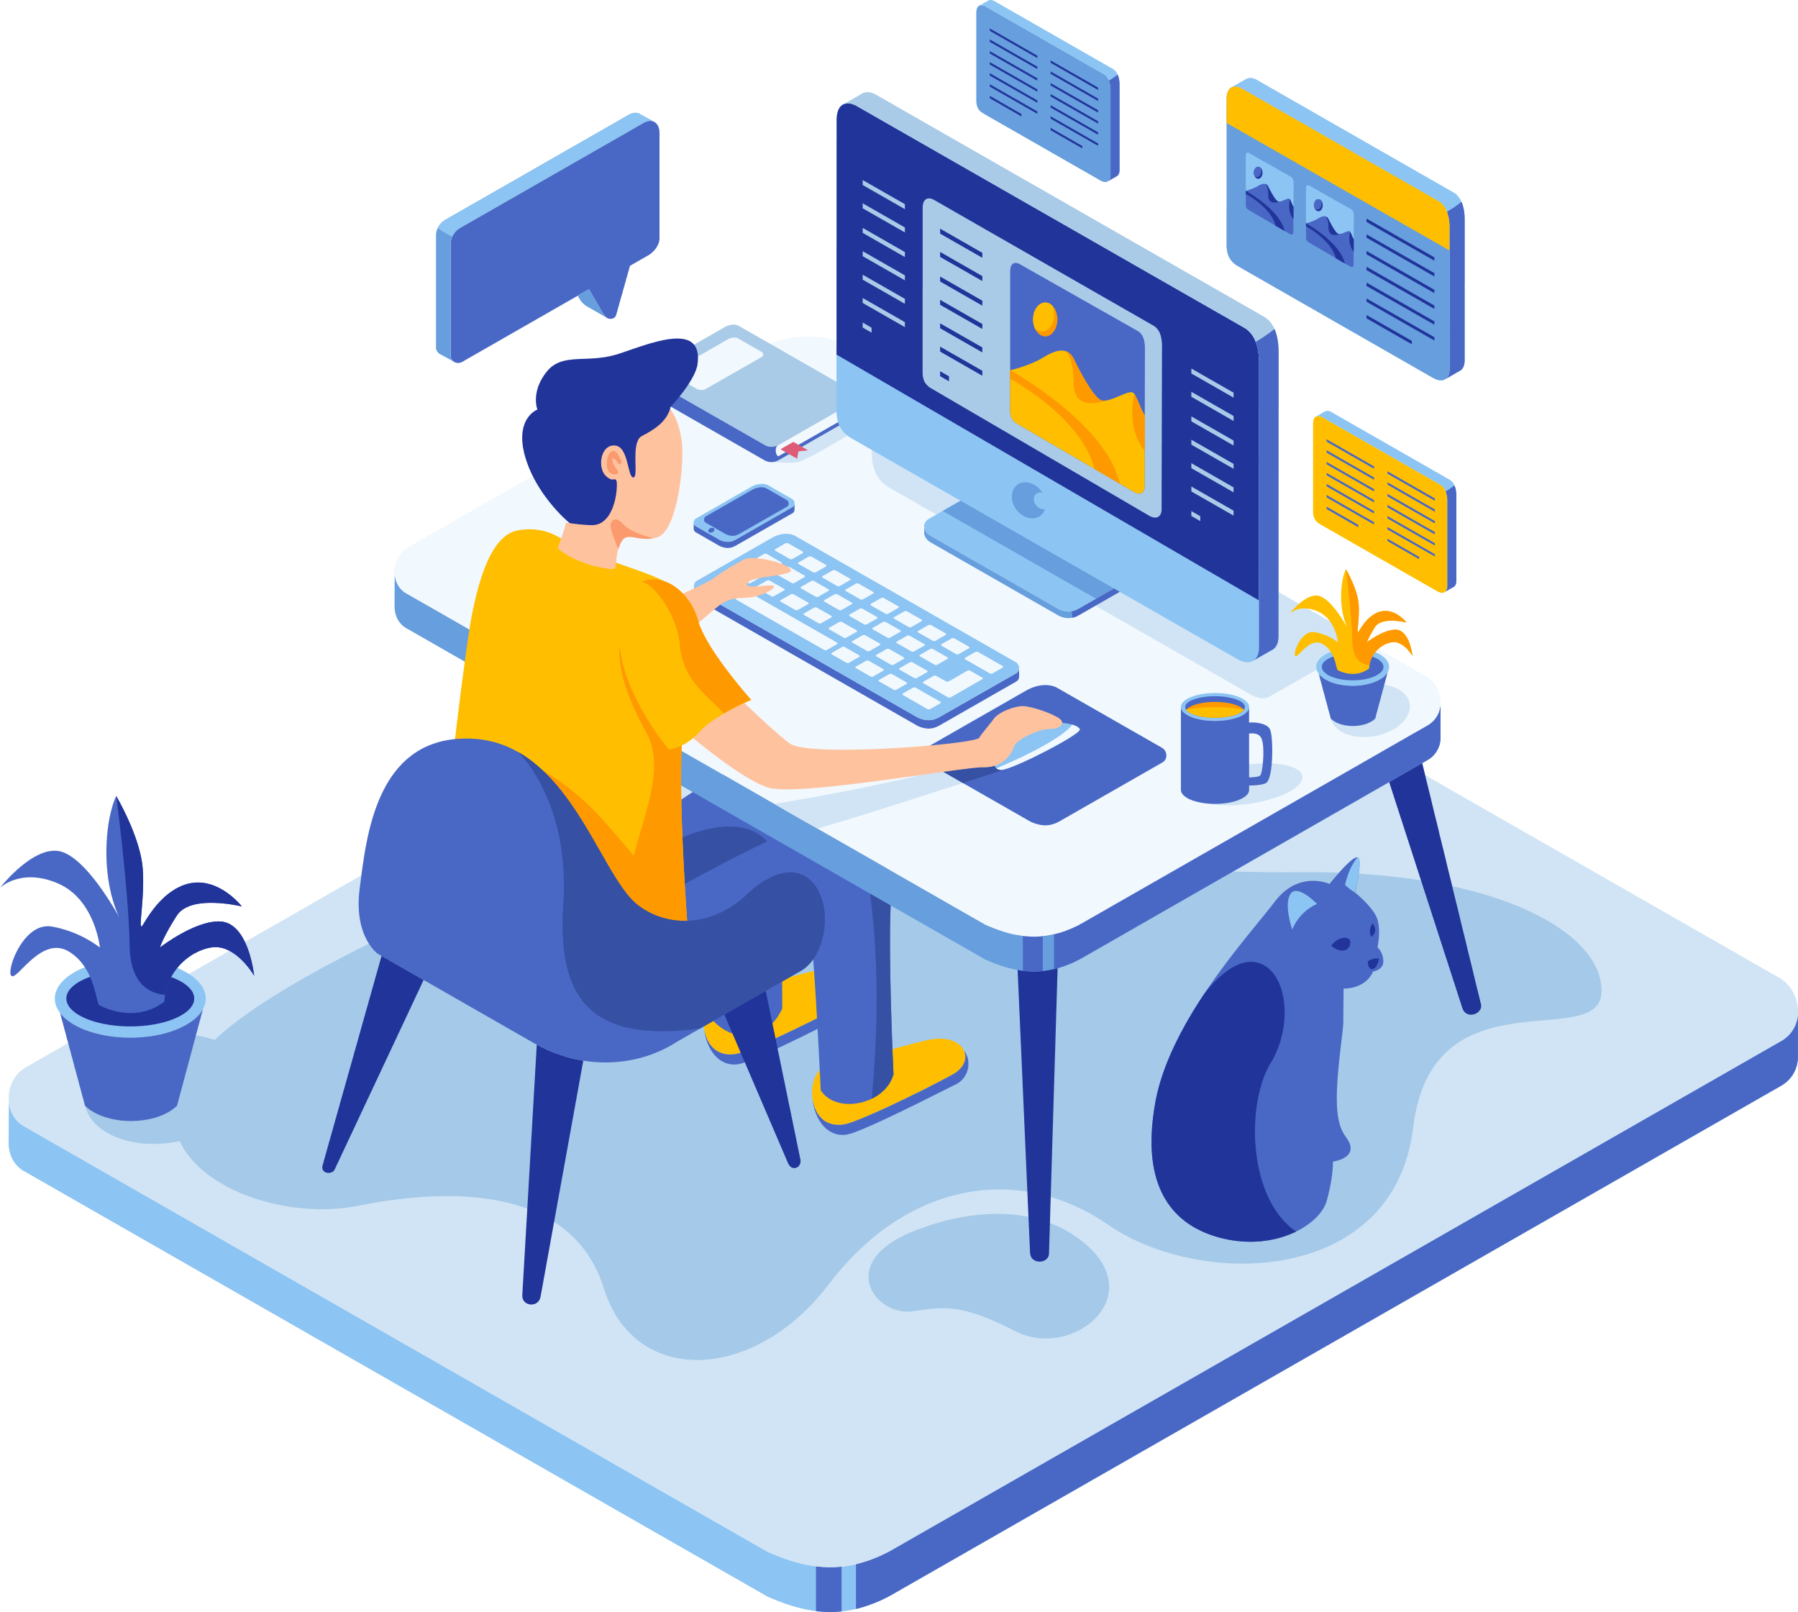

Terima Kasih

